Slide 1
Развитие навыков невербального общения в речевой практике.
Использование и «чтение» жестов
Презентация для занятий по дополнительной общеобразовательной программе
«Преодолевая трудности общения»
Тема 3/23(А)
Шайдурова Валентина Федоровна
Педагог дополнительного образования
ГБОУ «Школа №106»
Санкт-Петербург
2015

Slide 2
Невербальное общение - это «язык жестов»,
включающий такие формы самовыражения,
которые не опираются на слова и другие
речевые символы.
Австралийский специалист А. Пиз утверждает, что с помощью слов передается 7 % информации, звуковых средств - 38%,
мимики, жестов, позы - 55%.

Slide 3
К невербальным сигналам общения относятся:
жесты– динамически выразительные движения тела.
Чаще всего сигналы, которые подает человек
с помощью жестов, он выражает бессознательно.
Потому они и красноречивее речи.

Slide 4
Типы жестов
Коммуникативные:
жесты приветствия, прощания,
привлечения внимания, запреты,
утвердительные, отрицательные, вопросительные и т.д.
Модальные, т.е. выражающие оценку и отношение
(жесты одобрения, удовлетворения, доверия
и недоверия и т.п.)
Описательные жесты,
которые имеют смысл только в контексте
речевого высказывания.

Slide 5
Для обычных людей энергичная или специфическая
жестикуляция характерна
во время пребывания их в состоянии эмоционального стресса,
возбуждения, беспокойства или смущения.
Неумеренная жестикуляция нередко бывает свидетельством
беспокойства, неуверенности в своих силах,
желания партнера навязать свою точку зрения
противоположной стороне.

Slide 6
Развязные жесты являются обычными для людей,
отличающихся общим низким культурным уровнем.
На интенсивность жестикуляции могут оказывать
влияние различные внешние обстоятельства
— неудобность, неприятные запахи. ..

Slide 7
Скупые жесты являются свидетельством
не только определенного темперамента
человека, но и могут быть знаком того,
что он находится в спокойном и уравновешенном состоянии,
что его не взволновали адресованные ему слова и действия.

Slide 8
Тесно переплетенные пальцы собеседника
являются признаком того,
что он испытывает подозрение или недоверие
или по отношению к вам, или к тому, о чем вы говорите.
Аналогичный вывод можно сделать и тогда,
когда он начинает пощипывать мякоть своих рук,
покусывать конец своей ручки или карандаша,
трогать спинку стула.

Slide 9
Когда человек во время говорения старается
скрыть свое истинное мнение,
он обычно непроизвольно прикрывает свой рот левой рукой
— или до начала своего высказывания, или уже в ходе его.
Свидетельством того, что партнер вам доверяет,
является расстегивание им своего пиджака, жакета, сорочки
шли другой принадлежности своего «обмундирования

Slide 10
Сомнение, затруднительное положение,
отрицание нередко выражаются жестом,
во время которого касаются кончика носа,
мочки уха или протирают глаза.
Когда человек во время общения поглаживает
что-нибудь мягкое, приятное на ощупь,
можно говорить о том, что это добрая личность.

Slide 11
Раскачивание на стуле тоже происходит небеспричинно
— обычно оно признак того, что собеседник
удовлетворен или общением в целом,
или отдельными его проявлениями.
Снятием и протиранием очков он тем самым
«намекает» противоположной стороне на то,
что имеет желание сделать паузу в коммуникации.
Манипулируют очками и когда хотят затянуть время,
чтобы обдумать чужие слова, действия или предложения.

Slide 12
Руки невольно начинают сжимать друг друга,
когда их обладатель попал в какую-либо неприятную ситуацию.
Постукивание по столу или по полу — проявление беспокойства,
а вот руки, приложенные к груди,
— свидетельство честности и открытости.

Slide 13
Неискренность собеседника может отразиться и в том,
что у него возможно появление зуда на шее и в веках глаз.
В связи с этим человек, говорящий неправду,
может почесывать шею,
оттягивать облегающий ее воротник или почесывать веко.
О неискренности, о стремлении что-либо утаить
может свидетельствовать
и потирание подбородка, лба и висков.

Slide 14
Свое положительное отношение к собеседнику,
стремление пойти навстречу его словам и действиям люди
могут продемонстрировать с помощью жеста,
который называется «раскрытые руки».
Он начинается с уровня живота и ручей направляются
в сторону собеседника, а ладони при этом не закрываются.
Обращаем внимание и на то, пощипывает ли партнер
свою переносицу или нет.
Если он этим занимается, то это признак того,
что он напряженно размышляет над вашими словами
или действиями.
Особенно, если он при этом еще закрывает свои глаза.

Slide 15
Прикосновение к уху
Почесывание уха является
облегченным вариантом «затыкания» ушей и означает,
что человек не хочет слышать того,
о чем ему говорит собеседник.
Такая реакция возможна, если собеседнику
стало скучно вас слушать или
он не согласен с одним из ваших утверждений.

Slide 16
Мочку уха общающиеся обычно теребят,
когда они взволнованы или расстроены.
Когда же ее начинают тянуть, можно сделать вывод о том,
что у них есть желание высказаться по поводу слов
и действий противоположной стороны.
Обращаем внимание и на немного
приподнятый вверх палец партнера.
Это свидетельство того, что он готов возразить
или перейти к следующему вопросу.

Slide 17
Когда партнер вдруг начинает собирать
со своей одежды какие-то незаметные ворсинки,
тоже не оставляем это без внимания.
Это может говорить, если их там действительно нет, о том,
что он не одобряет ваши слова или действия.

Slide 18
Выделяют три основных положения головы. Первое - прямая голова. Это положение характерно для человека, нейтрально относящегося к тому, что он слышит.
Второе - голова, наклоненная в сторону, что говорит о том, что у человека пробудился интерес (то, что люди, как и животные, наклоняют голову, когда становятся чем-то заинтересованными, первым заметил еще Чарльз Дарвин).
И, наконец, третье - когда голова наклонена вниз, значит, отношение человека отрицательное и даже осуждающее. В таком случае следует чем-то заинтересовать собеседника, чтобы заставить его поднять голову.

Slide 19
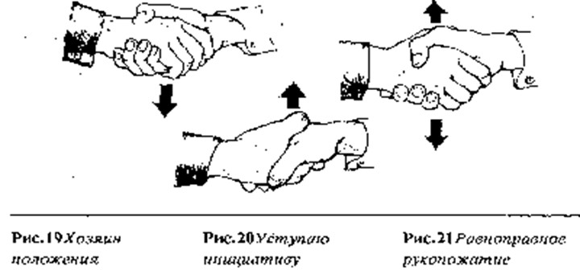
Рукопожатия делятся на 3 вида:
доминирующее (рука сверху, ладонь развернута вниз),
покорное (рука снизу, ладонь развернута вверх) и
равноправное.

Slide 20
Основные правила жестикуляции:
жесты должны быть непроизвольными
прибегайте к жесту только по мере ощущения потребности в нем;
жестикуляция не должна быть непрерывной:
не жестикулируйте руками на протяжении всей речи.
Не каждая фраза нуждается в подчеркивании жестом;
управляйте жестами: никогда жест не должен отставать
от подкрепляемого им слова;
вносите разнообразие в жестикуляцию:
не пользуйтесь одним и тем же жестом во всех случаях,
когда нужно придать словам выразительность;
жесты должны отвечать своему назначению:
количество и интенсивность жестов должны
соответствовать характеру речи и аудитории.

Slide 21
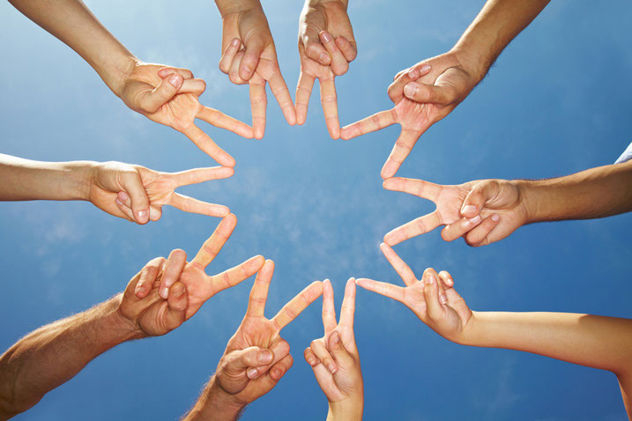

Slide 22
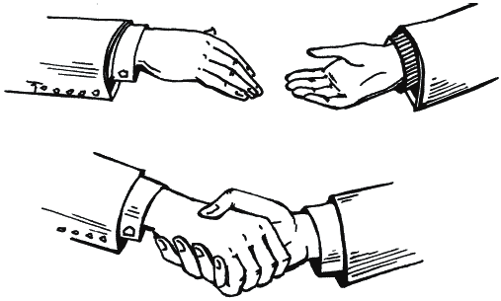
Источники
http://studentu-vuza.ru/psihologiya/referatyi/neverbalnyie-sredstva-obscheniya.html
http://studopedia.ru/5_70272_verbalnie-i-neverbalnie-sredstva-rechevoy-kommunikatsii.html
http://ped-kopilka.ru/vs-ob-yetikete/pozy-pri-obscheni.html
http://www.syntone.ru/library/books/content/3974.html?current_book_page=23
https://yandex.ru/images/search?img_url=http%3A%2F%2Feiwr.yxvou.dolyariska.ru%2Fsfzrvdl%2Fklyuch_dlya_faynridera_1792_3.jpg&_=
http://900igr.net/kartinki/literatura/Pesy-Ostrovskogo/002-Rol-muzyki-v-pesakh-A.N.Ostrovskogo.html

